Slide 1
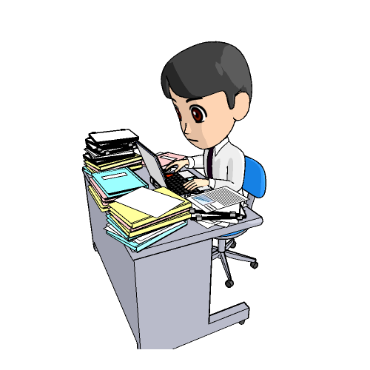
キャリア講座 資料 ～働くこと～
年 月 日
Notes:
今回は「働くこと」とは何か、働くときに求められるものについて考えてみましょう。

Slide 2
目的と進め方
目的
・働くときに求められるものを確認する
進め方
１．資料を読む
・働く人に求められるもの
２．ワークシート「基礎的・汎用的能力 振り返りシート」を記入
する
Notes:
目的と進め方はこの資料のとおりです。

Slide 3
１ 組織とは何か
Notes:
はじめに組織とは何かをみていきましょう。

Slide 4
組織とは何か
組織とは、２人以上の人々の、意識的に調整された諸活動や能力の体系
バーナード（1968）
組織とは、共通の目的を掲げ、相談し協力しながら日々行われるもろもろの活動とその仕組みとも言えます。
組織成立の３要件
①共有化された目的
②協働しようとする意志
③コミュニケーション
出典：宮田穣：「組織に効くコミュニケーション」明和印刷（2017）
高橋浩他：「社会人のための産業・組織心理学入門」産業能率大学出版部（2013）
Notes:
組織について、経済学者のチェスター・Ｉ・バーナードは「２人またはそれ以上の人々の、意識的に調整された諸活動または能力のシステム」と定義しています。
組織が成立するためには３つの要件があります。
それは①共有化された目的がある ②協働しようとする意志がある ③それぞれがコミュニケーションをとる ことです。

Slide 5
２ 働く人に求められるもの
Notes:
次に、働く人に求められるものを考えていきましょう。

Slide 6
基礎的・汎用的能力 （社会的・職業的自立に向けて必要な基盤となる能力）
①人間関係形成・
社会形成能力
多様な他者の考えや立場を理解し、相手の意見を聴いて自分の考えを正確に伝えることができるとともに、自分の置かれている状況を受け止め、役割を果たしつつ他者と協力・協働して社会に参画し、今後の社会を積極的に形成することができる力
②自己理解・
自己管理能力
自分が「できること」「意義を感じること」「したいこと」について社会との相互関係を保ちつつ、今後の自分自身の可能性を含めた肯定的な理解に基づき主体的に行動すると同時に、自らの思考や感情を律し、かつ今後の成長のために進んで学ぼうとする力
③課題対応能力
仕事をする上での様々な課題を発見・分析し、適切な計画を立ててその課題を処理し、解決することができる力
④キャリア
プランニング能力
「働くこと」の意義を理解し、自らが果たすべき様々な立場や役割との関連を踏まえて「働くこと」を位置付け、多様な生き方に関する様々な情報を適切に取捨選択・活用しながら、自ら主体的に判断してキャリアを形成していく力
「社会的・職業的自立、社会・職業への円滑な移行に必要な力（文部科学省）」
Notes:
社会で働く人に求められるものは、中央教育審議会の答申（2011年）において「社会的・職業的自立に向けて必要な基盤となる能力」として定義されている「基礎的・汎用的能力」を参考にすることができます。
「基礎的・汎用的能力」は、４つの能力から構成されています。

Slide 7
ワークシート 「基礎的・汎用的能力 振り返りシート」
ワークシート「基礎的・汎用的能力 振り返りシート」を記入しましょう
４つの能力に関する説明を読みましょう
自分が習得できていると思う能力や自信を感じる能力について、左欄に○をつけて下さい
各能力について、強みや弱み、さらに伸ばしたい力、改善したい力をについて、右欄に記入して下さい
一番下の欄は最後に記入します
Notes:
（ワークシートの配付）
（資料を読み上げ）
それぞれの能力について詳しくみていきましょう。

Slide 8
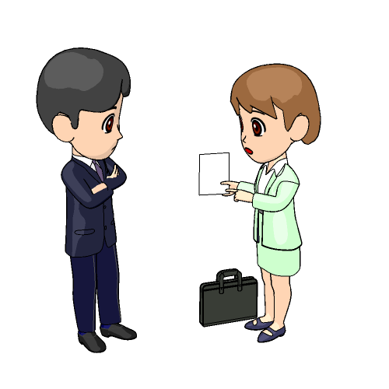
①－１人間関係形成・社会形成能力
他者の個性を理解する力
関心を持った観察者になり、
お互いに理解を深める
個人的素質、特徴に気づく
共感に努める（相手の視点から物事を見たり、立場を考えて理解しようとする）
ボディランゲージに注目する
相手のキャリアの短期的・長期的目標を知る
出典：G.キンブレル/B.S.ヴィンヤード：「キャリア・デザイン」文化書房博文社（2005）
Notes:
一つ目は、人間関係形成・社会形成能力です。 その中の、他者の個性を理解する力、他者に働きかける力、チームワークについて詳しくみていきましょう。
他者の個性を理解する力で大切なのは、関心を持った観察者になることです。
相手に対して関心を持った観察者になるためのポイントは４つです。
・個人的素質、特徴に気づく
・共感するよう努める（相手の視点から物事を見たり、立場を考えて理解しようとする）
・ボディランゲージに注目する
・相手のキャリアの短期的・長期的目標を知る

Slide 9
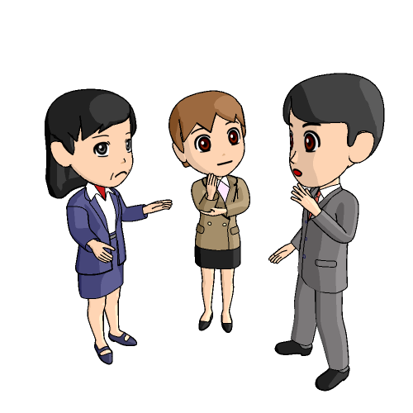
①－２人間関係形成・社会形成能力
他者に働きかける力
仕事のほとんどが他者と協働して行われる組織において、他者に働きかける力は重要
働きかけとは、他者に何かを頼んだり勧誘したりすること
一定の「主体性」が必要
「他者への信頼」「共感する力」「傾聴スキル」などを背景にした「他者に働きかける効力感」が必要
「自分の考えを客観的に理解し直し、相手に自分の考えの正当性を論理的に伝える力」が必要
出典：三木佳光「キャリアデザインハンドブック」イワキ・プランニング・ジャパン（2015）
Notes:
次は他者に働きかける力についてです。 他者と協働しながら仕事をすることが多い現代社会において、他者に働きかける力は重要です。
働きかけとは他者に何かを頼んだり他者を勧誘したりすることで、自らの主体的な行動が必要となります。
そして他者に働きかけるときには、「自分の考えを客観的に理解し、相手に自分の考えを論理的に相手に伝える力」が必要です。

Slide 10
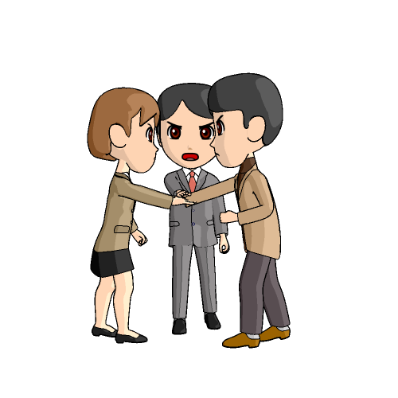
①－３人間関係形成・社会形成能力
チームワーク
なぜチームワークが奨励されるのか
（会社側）
同じ人数が個別に作業する場合よりも高い生産性をあげる
（従業員側）
仕事に対する満足度が増加
自尊心が改善される
よりよいコミュニケーションがとれる
出典：G.キンブレル/B.S.ヴィンヤード：「キャリア・デザイン」文化書房博文社（2005）
Notes:
続いて、チームワークについてみてみましょう。 なぜチームワークが奨励されるのでしょうか。会社の目線と従業員の目線から考えてみましょう。
会社の目線からみると、チームワークを組むと、個別に作業するより生産性の向上が可能になることが挙げられます。
従業員の目線からみると、次の３つが理由として挙げられます。
仕事に対する満足度が増加します。
チーム内では各自、決定・実行する権限が与えられ、自分の仕事を担当しているという実感が得られ、自尊心を改善することができます。
メンバー間で会話をするようになると、お互いをよく知るようになり、よりよいコミュニケーションがとれるようになります。

Slide 11
チームワークにとって大事なこと
①－４人間関係形成・社会形成能力
発信力
自分の意見をわかりやすく伝える力
傾聴力
相手の意見を丁寧に聴く力
柔軟性
意見の違いや立場の違いを理解する力
状況把握力
自分と周囲の人々や物事との関係性を理解する力
規律性
社会のルールや人との約束を守る力
ストレスコントロール力
ストレスの発生源に対応する力
自分の意見をわかりやすく整理し、相手の理解を得るために的確に伝える
相手の話しやすい環境をつくり適切なタイミングで質問するなど相手の意見を引き出す
自分のルールややり方に固執するのではなく、相手の意見や立場を尊重し理解する
チームで仕事をするとき、自分がどのような役割を果たすべきかを理解する
個々の職業倫理に照らし、自らの発言や行動を適切に律する
ストレスを感じることがあっても、成長の機会だとポジティブに捉えて肩の力を抜いて対応する
出典：山口裕幸・金子篤子：「よくわかる産業・組織心理学」ミネルヴァ書房（2007）
Notes:
チームワークにとって大事なことは６つあります。 （資料を読み上げ）

Slide 12
②－１自己理解・自己管理能力
自己理解の３要素
興味・関心・要求
価値観
特性・持ち味
「したいこと」
「できること」
「すべきこと」
出典：西本万映子：「キャリアデザインテキスト第２版」専修大学出版局（2015）
Notes:
二つ目は、自己理解・自己管理能力です。 自己理解を進めるために必要な３つの要素があります。
①興味・関心・欲求
②特性・持ち味
③価値観
これらの３つの要素について自分自身の傾向を知っていくことが、自己理解を深めていくヒントになります。

Slide 13
②－２自己理解・自己管理能力
（参考）自らを管理する手法
Plan
(計画)
Do
(実行)
Check
(評価)
Action
(改善)
ＰＤＣＡサイクルは、事業活動における生産管理や品質管理などの管理業務を円滑に進める手法のひとつ
自分自身の振り返りとして活用することができる
Notes:
自己管理能力とは、自分自身を管理する能力のことです。 自己管理能力の要素は、様々なものが挙げられています。
例えば、「感情のコントロール」「意欲やモチベーション」「目的意識」「時間管理」「体調管理」「健康管理」「モチベーション管理」「ストレス管理」などです。
いずれの要素についても、自らの行動や状態を振り返り、継続して改善していくことが必要になります。
その時、ＰＤＣＡサイクルの手法が参考になります。
Ｐｌａｎ（計画）→Ｄｏ（実行）→Ｃｈｅｃｋ（評価）→Ａｃｔｉｏｎ（改善）の４段階を繰り返し、自らの状態や行動を継続的に改善していくことが大切です。

Slide 14
③－１課題対応能力
従来の考え方や方法にとらわれずに物事を前に進めていくために必要な力
社会の情報化に伴い、情報及び情報手段を主体的に選択し活用する力を身に付けることが重要
課題対応能力がもたらすメリット
最善・最速の手が打てる
知識の積み上げができる
目的の共有ができる
出典：河瀬誠：「問題解決のレシピ」日本能率協会マネジメントセンター（2008） を改変
Notes:
三つ目は、課題対応能力です。 課題対応能力は、従来の考え方や方法にとらわれずに物事を前に進めていくために必要な力でもあります。
社会の情報化に伴い、情報や情報手段を自ら主体的に選択し、活用する力を身につけることが重要となります。
課題対応能力がもたらすメリットは３つです。
①最善・最速の手が打てる ②知識の積み上げができる ③目的の共有ができる

Slide 15
③－２課題対応能力
課題解決のプロセス
問題
「現状はこうである」
「本来はこうあるべきだ」
課題
問題を解決するために何をすべきか、ということを設定したもの
初期仮説を作る
仮説を検証する
解決策を実行する
解決！
「問題は○○にあるのでは？」
「△△すれば、解決できるのでは？」
「本当にその仮説で正しいの？」
解決策として採用！
必要なスキル
○論点を整理するスキル
○仮説を発想しまとめるスキル
出典：河瀬誠：「問題解決のレシピ」日本能率協会マネジメントセンター（2008） を改変
Notes:
課題とは、「本来はこうあるべきだ」「未来はこうあるべきだ」という現状とのギャップに対して、問題を解決するために何をすべきか、ということを設定したものです。 課題解決のプロセスは４つです。
①課題を設定する ②初期仮説をつくる ③仮説を検証する ④解決策を実行する
なお、計画通りに解決策を実行したにもかかわらず問題が解決されない場合、課題の設定、仮説の設定、検証、解決策の実施のどこかに誤りがあると思われます。
どの段階に誤りがあったのか見直すという、評価・改善する力が必要になります。

Slide 16
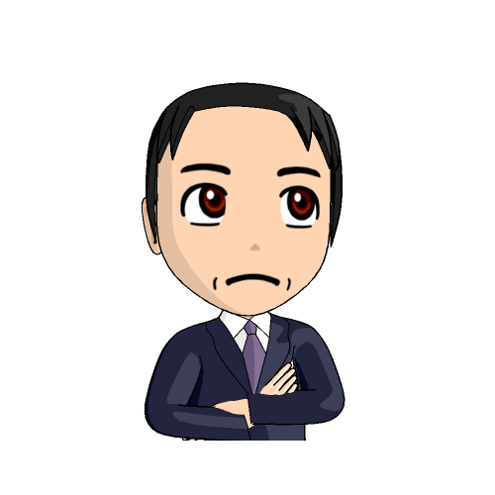
④－１キャリアプランニング能力
社会人・職業人として生活していくために生涯にわたって必要となる能力
キャリアプランニングは、将来に向けた「ありたい自分、なりたい自分」、キャリア上の達成目標を明らかにし、「何を、いつまでに、どれくらい、どのように」などの４要素から、目標に至る短期、中期、長期計画を立てて、自律的に自らのキャリアをマネジメントすることが欠かせない
Notes:
四つ目は、キャリアプランニング能力についてです。 キャリアプランニング能力は社会人・職業人として生活していくために生涯にわたって必要となる能力です。
働くことの意義を理解し、自らが果たすべき様々な立場や役割との関連を踏まえて、多様な生き方に関する様々な情報を適切に取捨選択・活用しながら、自ら主体的に判断してキャリアを形成していく力と言えます。
大切なことは、自分のキャリアは主体的に自己管理し、会社や組織や他人に任せたり、依存しないことです。

Slide 17
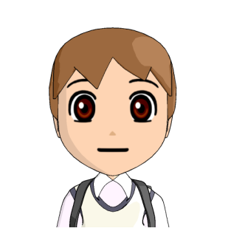
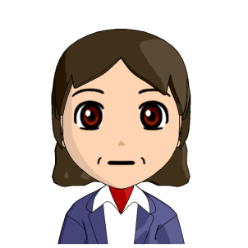
④－２キャリアプランニング能力
長期的キャリア・プランニングを行うことが大事
環境変化が激しい時代には、若い時に立てたキャリア・プランが必ずしも計画通りに進行するとは限らない
転機に遭遇したときには、トランジションの４つのリソースを点検し、キャリアプランを見直すことが必要
（→キャリア講座オリエンテーション参照）
出典：日本キャリアデザイン学会監修：「キャリアデザイン支援ハンドブック」ナカニシヤ出版（2014） を改変
Notes:
近年は、定年後の人生を含めた、長期的な生涯キャリアを展望したキャリアプランニングが重視されています。 おおよその長期の設計図を描き、そのうえで当面の短期計画（半年から２年）、中期計画（３年から５年）、長期計画（５年以上）に分けた設計図をもつことが大切です。
しかし環境変化が激しい時代には、若いときに立てたキャリアプランが必ずしも計画どおりに進行するとは限りません。
ライフステージの節目にいったん立ち止まり、これまでを振り返り、キャリアの設計図の点検や再設計を状況に合わせて柔軟に行うことが大切です。
想定外の事態に遭遇したときには、トランジションの４つのリソースを点検し、キャリアプランニングを見直すことが必要となります。

Slide 18
ワークシート 「基礎的・汎用的能力 振り返りシート」
ワークシート「基礎的・汎用的能力 振り返りシート」の下の欄を記入しましょう
基礎的・汎用的能力の振り返りから気がついたことを記入しましょう
Notes:
ワークシートの続きを記入しましょう。
（資料を読み上げ）

